Slide 1


新北市政府
員工協助方案懶人包
新北市政府人事處
1150901

Slide 2

1. 什麼是員工協助方案？
2.員工協助方案服務內容有哪些？
3.本府員工協助方案的特點為何？
4.如何申請員工協助方案？
5.諮詢(商)服務的地點及時段？

Slide 3

1. 什麼是員工協助方案？
員工協助方案是一套運用於工作職場的方案，目的在發現並協助同仁解決個人相關議題（包括健康、婚姻、家庭、財務、法律、情緒等），以提昇員工工作效能。

Slide 4
2.員工協助方案服務內容有哪些？
員工協助方案提供6項個別或團體諮詢(商)服務
心理諮商
本府所屬各機關學校及烏來區公所員工均適用
職涯發展
諮詢
法律諮詢
6項諮詢(商)服務
教師心理諮商部分，請依各年度新北市高級中等以下學校教師諮商輔導支持服務實施計畫申請
管理諮詢
財務諮詢
醫療諮詢

Slide 5



服務項目—心理諮商
憂鬱焦慮
家庭關係
依需求
聘請專業心理師，提供諮商服務
工作壓力
職場適應
安排
人際關係
婚姻問題
創傷失落

Slide 6
心理諮商—責任區域心理諮商服務
★本府員工協助方案偏遠地區心理諮商服務試辦計畫，自115年2月起，轉型為責任區域心理諮商服務
本府及8所合作諮商所共16據點→
新北市政府-員工協助方案心理諮商專業人員
擁抱雙和心理諮商所(位於本市永和區)
擁抱心理諮商所(位於臺北市內湖區)
暖心全人諮商中心心理諮商所(位於臺北市中正區)
大山心理諮商所(位於本市新店區)
沐心心理諮商所(位於本市淡水區)
方煦心理諮商所(位於本市三重區)
南方心理諮商所(位於本市新店區)
蛹之生心理諮商所(分館：板橋、中和、臺北、新竹、臺中、高雄)

Slide 7


服務項目—法律諮詢
工作面
生活面
面臨民刑事訴訟、公務等法律問題
聘請本府法制局推薦之專業律師擔任諮詢人員
處理公務遇到法律問題
生活上如發生車禍之相關責任
買賣法律糾紛

Slide 8

服務項目—財務諮詢
面臨稅務及債務處理等法律問題
聘請本府法制局推薦之專業律師
及財務管理專業人員擔任諮詢人員
財務管理
理財規劃

Slide 9



服務項目—醫療諮詢
同仁關注健康及醫療問題
依據
同仁需求
調查
聘請本市立聯合醫院推薦之合格醫事人員擔任諮詢人員
食物與營養(如病後調理、體重過重)
體能評估(如運動保健)
疾病諮詢、如何使用醫療資源與服務
CARE
健康檢查報告分析
菸癮、酒癮改善問題
家人健康照護等醫療相關問題

Slide 10

服務項目—管理諮詢
聘請具管理專業人員
擔任諮詢人員
組織面
組織變革
績效改善
管理面
領導統御
溝通技巧

Slide 11


服務項目—職涯發展諮詢
如何因應職務調任歷練??
安排資深人事主管人員協助諮詢
職系專長如何轉換???
陞遷管道???
依需求
如何規劃退休生活???
依專長

Slide 12



3.本府員工協助方案的特點為何？
專業
保密
免費
諮詢(商)團隊有醫事人員、心理師、律師、財務及管理專業人員
訂有「新北市政府員工協助方案資料保存及調閱作業要點」
資料密件收存
完整保護個資
本府員工每人每年6小時免費諮詢(商)服務

Slide 13
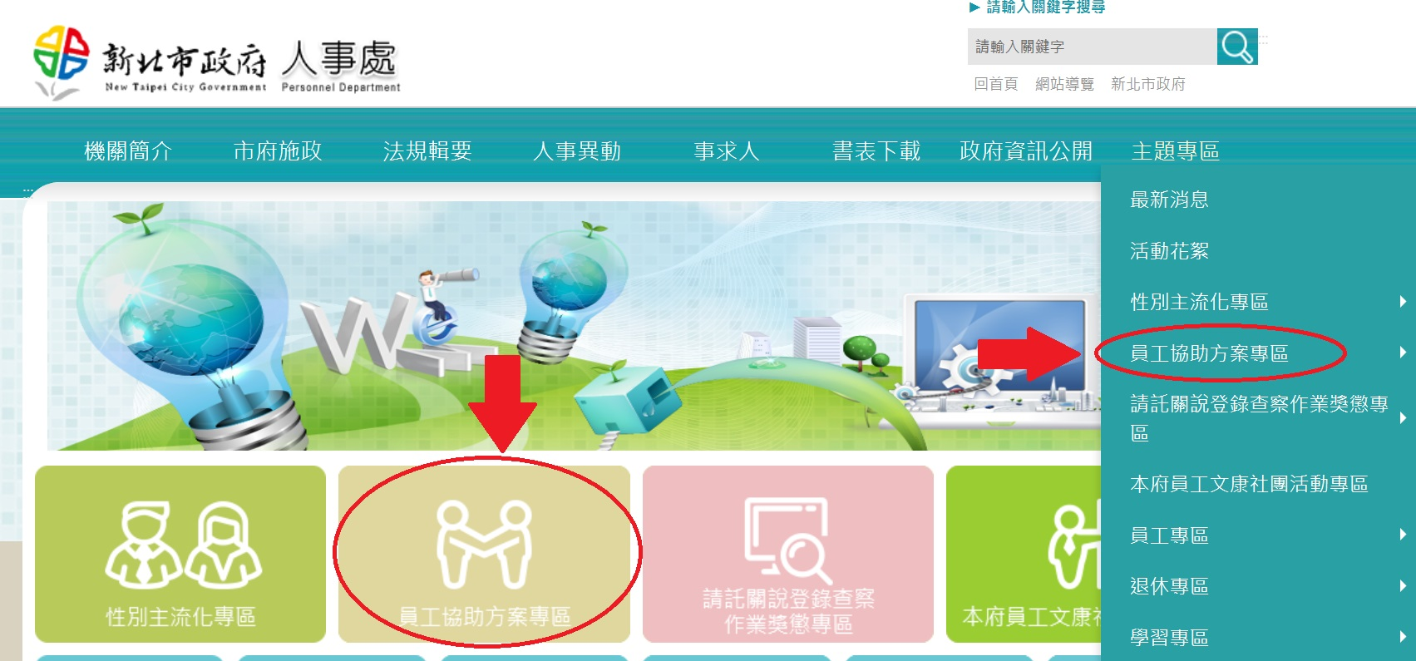
4.如何申請員工協助方案？
步驟1：本府人事處網站-員工協助方案專區
①

Slide 14
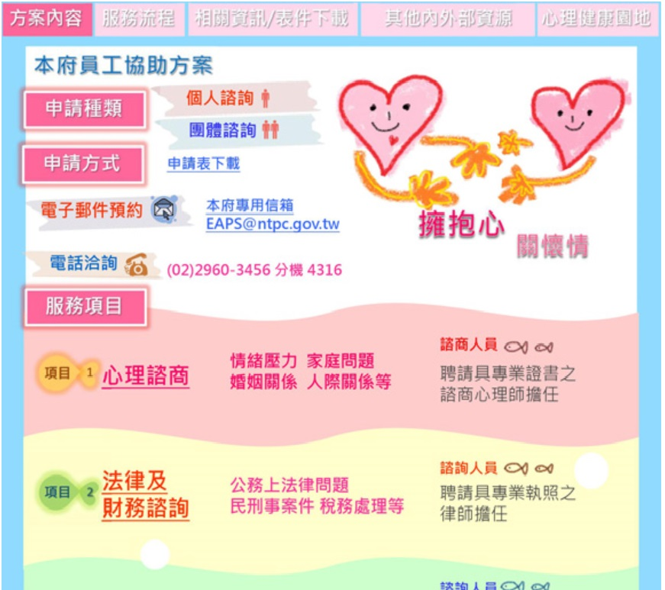

步驟2：下載申請表填好後，直接寄至本府專用信箱即可，會有專人與您聯繫唷～
②
③

Slide 15

5.本府諮詢(商)服務的地點及時段？
諮詢(商)地點
於本府行政大樓
會談室進行
(管理、財務、職涯發展諮詢及心理諮商，提供實體或通訊等多元方式)
諮詢(商)時段
星期一至星期五
上午9點至16點

Slide 16


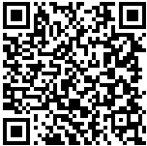
新北市政府員工協助方案關心您
相關資訊掃描QR Code
新北市政府員工協助方案專區

